Slide 1
9、工业分析仪表
9.1、概述：成分是指物质的组成及各组分含量多少；物性是指各种物理性质（浓度、湿度、粘度等）
1、工业分析仪表的分类和特点：
特点：①选择性问题：在分析多组分样气中某一种气体（或液体）的成分含量时，必须考虑其它组分对检测的影响；（由于各组分之间有些物理、化学特性相似，需加分离措施）。
②温度、压力的影响：几乎所有的分析仪表都受T、P的影响，也是造成测量误差的一个原因。T、P的变化对所测介质的物理、化学性能有影响。
③设置采样系统：取样装置，把待分析的样气引入分析仪表，并尽量使之处于理想状态。
④刻度及校正：根据实际测量情况进行示值修正。

Slide 2
3、组成：
分析仪表一般由采样系统、传感器、信号放大及显示单元组成。
采样系统：分为连续、断续采样两种。作引入样气用，包括引入、引出导管、测量室、过滤器和冷却器。作用是利用物理、化学方法使样气中的混合物进行分离及净化，减少干扰因素，提高分析的选择性。
传感器：检测元件（转换元件），根据所分析的成分的物理、化学特性，来确定待分析的组分的含量，传递出相应大小的电信号
信号放大及显示：把传感器传出的信号加以处理和放大，并加以显示出来。

Slide 3
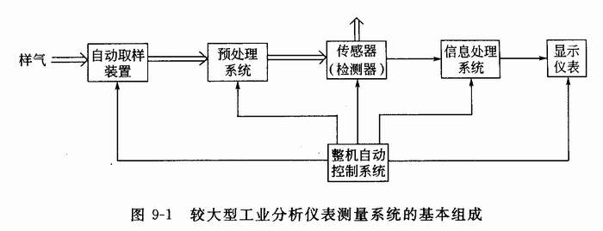
图9-1

Slide 4
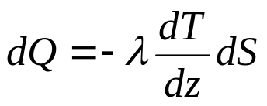
9.2.1、热导式气体分析器
1、测量原理：通过测量混合气体的导热系数来分析待测组分的含量（或浓度）。混合气体的导热系数取决于各组分的浓度大小。
气体热量传递方式：导热、对流、辐射
对于流速不是很快、温度不是太高的气体，热量主要靠导热传热来传递。传热规律：
dT/dz：垂直传递温度梯度 dS：单位面积 λ：导热系数
导热系数λ愈大，传热越快。
相对导热系数：各种气体的导热系数与相同条件下的空气导热系数的比值。（表9－1）
由表知，氢、氦的相对导热系数较大，氧、氮、一氧化碳的相对导热系数相差不远。

Slide 5
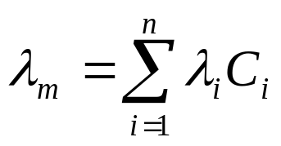
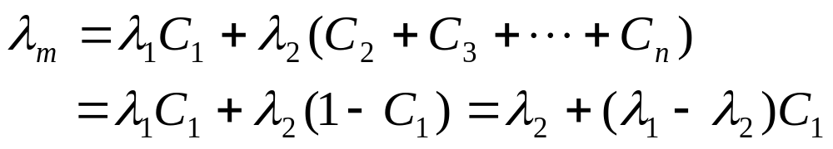
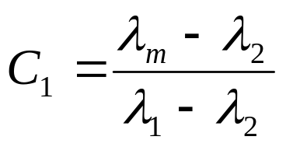
对于混合气体，它的平均导热系数λ_{m}：
λ_{i}：混合气体中第i组分的导热系数 C_{i}：混合气体中第i组分的体积百分含量
设待测组分为i=1，对应λ₁、C₁ ，混合气体中其它组分（背景气体）的导热系数基本相同，即
所以
测出λ_{m} ，即可得出待测组分的成分含量（百分数、浓度） C₁ 。

Slide 6

注意：上式必须满足二个条件：
①背景气体的导热系数要基本相同，即 近似程度越高，仪表测量精度越高。
②待测气体的导热系数λ₁和背景气体的导热系数λ₂相差较大，λ₁ ＞＞λ₂ ，差别越大，仪表灵敏度越高。
对于不能满足上列①②的，对样气进行预处理，过滤掉不符合条件的λ_{n}。
λ与温度有关，须保证气体气体分析仪在温度变化小的环境中进行。

Slide 7
2、热导池
热导式气体分析仪的检测装置是热导池。它是把多组分气体的平均导热系数λ_{m}的改变转化为电阻值的变化的装置。
检测元件：通电发热的铂丝
结构：如图9－2所示
工作原理分析：①通电的铂丝，温度为t_{n}，阻值为r_{n} ，热导池室壁温度为t_{c} ， t_{c} ＜t_{n} 。
②当气体流量小且稳定时、速度低、 t_{n}不很高时，铂丝向周围传递热量主要通过导热传热方式（且气体带走的热量可以忽略），取决于λ_{m} 。
③当被测组分百分比增大时（C₁↑）→（λ_{m}↑）→传热加剧，热丝向外传递的热量愈多，→ (t_{n} ↓)→ (r_{n} ↓)。
这样， r_{n} 的变化可以直接反应λ_{m}的变化，实现λ_{m}→r_{n}的转换。

Slide 8
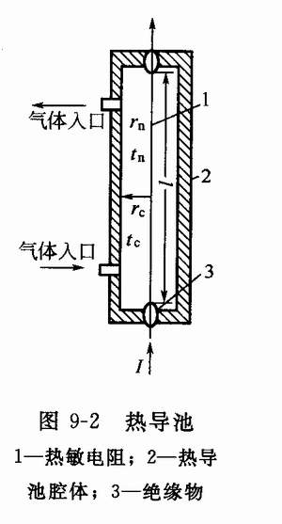
图9-2

Slide 9
热导池设计时应注意的几个问题：
①为了减少气体的对流散热，热导池的气室尽可能小，并保证气体通过时的流量小且稳定。另外注意压力的影响，压力大，对流传热加剧。
②为了减少辐射散热，要保证t_{c} 、t_{n} 之间的温差小于200℃
③电阻丝本身由于导热率较高，沿阻丝轴向引线有热量散失，所以设计时尽量加长阻丝长度并减小阻丝直径。
3、测量电路 测r_{n}的电路－－桥式电路
(1)、单臂电桥 把r_{n}作为电桥的一个臂，其余三个臂用固定电阻。简单，但测量精度受环境影响大。
(2)、差式电桥 测量室r_{n}作为一个测量臂，参比室r_{a}接相邻桥臂（参比臂）。由于外界条件改变同时影响测量臂和参比臂，可以相互抵消，提高测量精度。

Slide 10
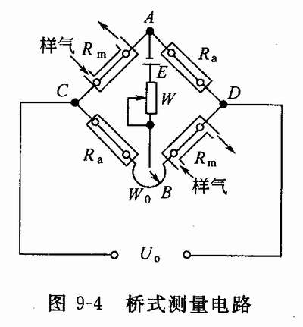
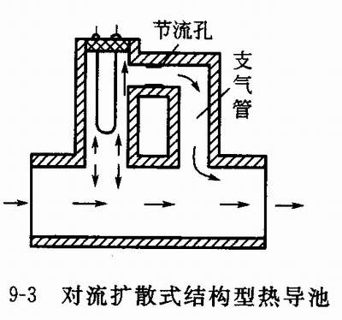
图9-3，9-4

Slide 11
参比室：与测量室在尺寸、结构上完全相同的热导池，其中密封一定浓度的被测气体。
(3)、二个差动对电桥 如图9－4。其测量灵敏度较差式电桥提高一倍。
(4)、双桥测量桥路 可克服外界条件变化、电源电压不稳带来的影响。
A’
左：测量电桥 1,3为测量气室，2,4充测量下限气体
右：参比电桥 5,7充测量上限气体，6,8充测量下限气体
K在最上端，为测量起始点，K在最下端，为测量上限点。
A
5
6
2
K
R_{x}
1
E
E
4
8
7
3
B
B’
可逆马达

Slide 12
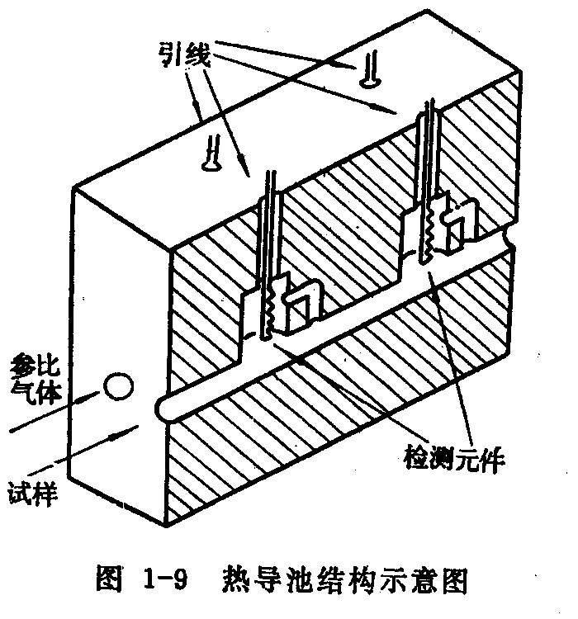
实物图

Slide 13
9.2.2 红外气体分析器
1、测量原理：利用不同气体对不同波长的红外线具有选择性吸收的特性。具有不对称结构的双原子或多原子气体分子，在某些波长范围内（1~25um）吸收红外线，具有各自的特征吸收波长。
红外线：波长比可见光的波长长 1000~0.75um
近红外线：15~0.75um 气体分析用红外线范围：2~25um
红外线的特性：
（1）、整个电磁波谱中，红外线波段的热功率最大。红外辐射－－“热射线”
（2）、红外线被物体吸收后，会很快转换成热量，使物体温度升高。
（3）、物体加热可以向外辐射红外电磁波。

Slide 14
2、红外气体分析仪：
一种吸收式的；不分光型的气体分析器
吸收式：指气体对红外线的吸收特性
不分光（非色散型）：连续光谱的射线，全部投射到被分析的样气上。
一台红外线气体分析仪只能分析一种气体，若背景气体中含有与被测气体的特征上吸收峰重迭的部分（干扰组分），要先过滤去除。
不同气体只吸收某一波长范围或几个波长范围的红外辐射能。

Slide 15
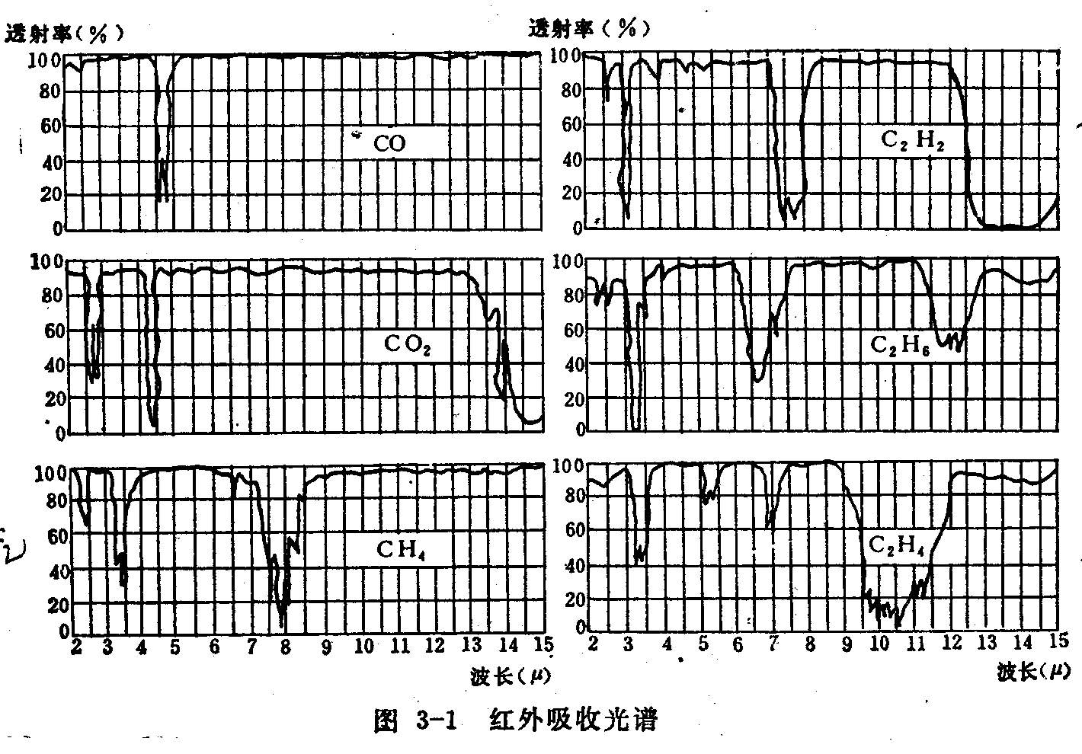
吸收波谱图

Slide 16
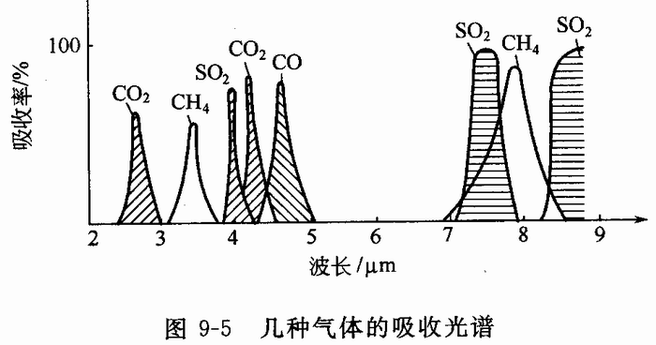
图9-5
CO 4.65um CO₂ 2.7um, 4.26um
CH₄ 2.4um 3.3um 7.65um
SO 4um 7.45um 8.7um

Slide 17
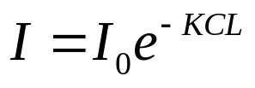
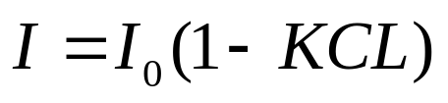
3、贝尔定律： 光的吸收定律
C：待分析组分浓度 L：光程
I₀：光源的强度 I：通过样气后光的强度 K：吸收系数
在C较小时，I与C近似于线性关系。

Slide 18
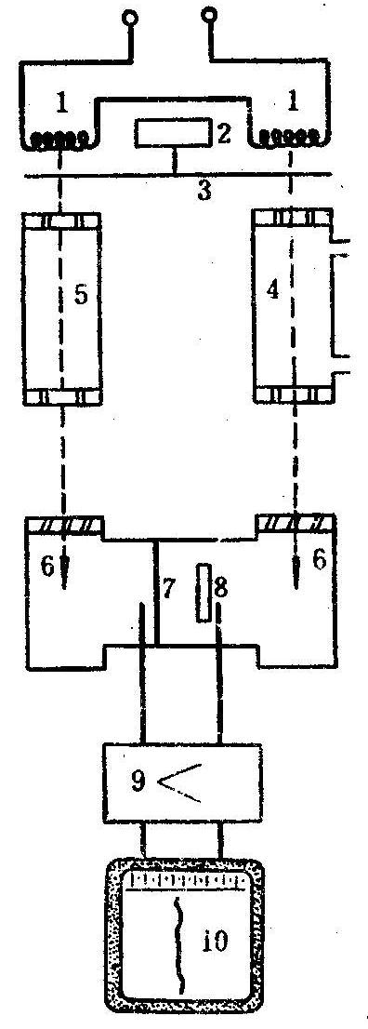
直读式红外线分析器原理图
灯丝
同步片
参比室
（不吸收红外线）
测量室
检测室
7：薄膜片
8：定片
（6：封入相同的待测组分气体）
读数标尺

Slide 19
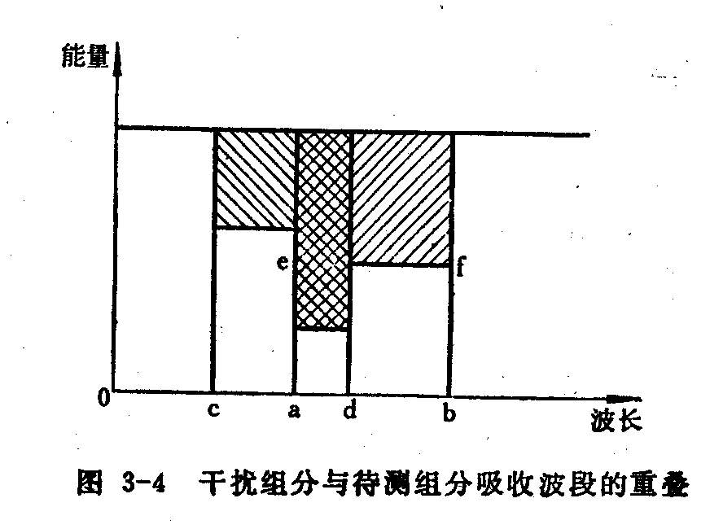
干扰组分的影响
例：
测CO的含量，
背景气体中有CO₂，二者的特征吸收波长范围有重叠部分
CO: ab段
CO₂ ：cd段
ad段为重叠部分

Slide 20
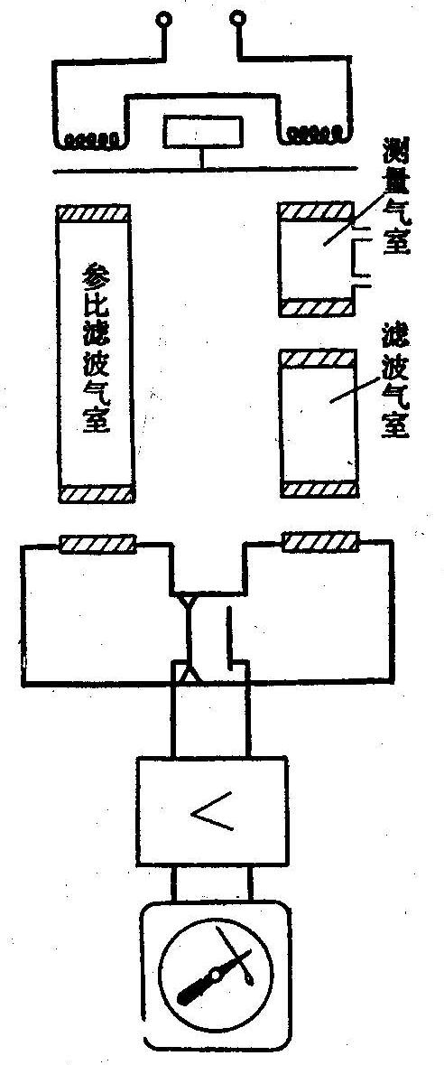
带滤波气室的红外线分析器
充以干扰组分气体

Slide 21
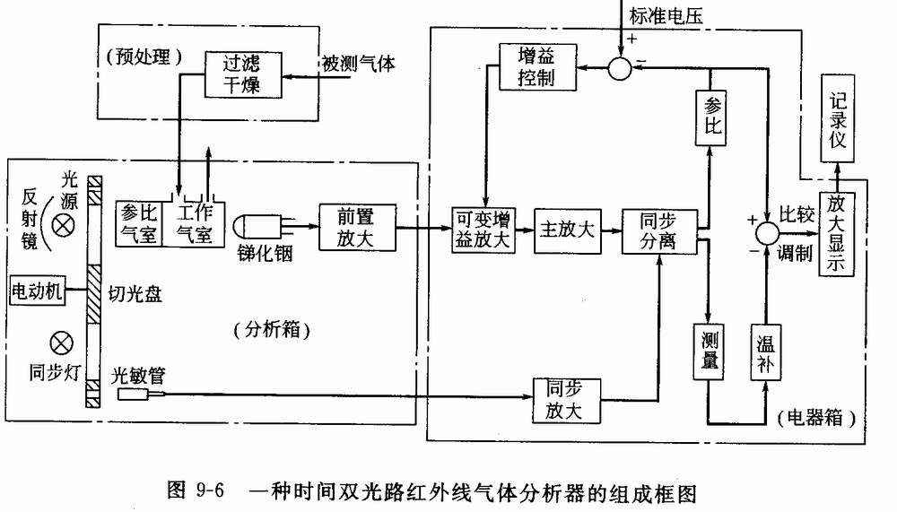
图9-6

Slide 22
时间双光路红外线气体分析器
一支光源、一条光通道、一组气室。
切光盘上装有四组干涉滤光片
1
1、同步孔：同步灯穿过同步孔后由光敏管接收，跟踪参比信号。
2－2、参比滤光片：其透射波长是被分析气样中任何气体均不吸收的波长。
3－3、测量滤光片：透射波长与被分析气体的特征吸收峰的波长相同
2
3
3
2
1

Slide 23
9.2.3、氧化锆氧分析器
电化学分析方法。氧化锆（ZrO₂)是一种氧离子导电的固体电解质。常用于工业窑炉烟气中的氧含量检测。
探头可以直接插入烟道中连续地分析烟气中的氧含量。
必须在850℃左右的高温下运行。
工作原理：利用高温下固体电解质的导电性能
氧浓差电池

Slide 24
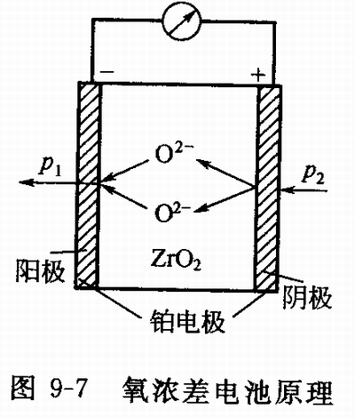
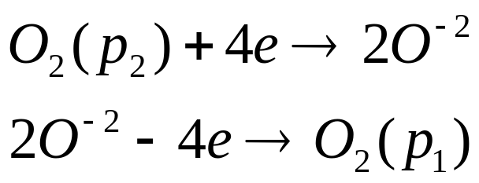
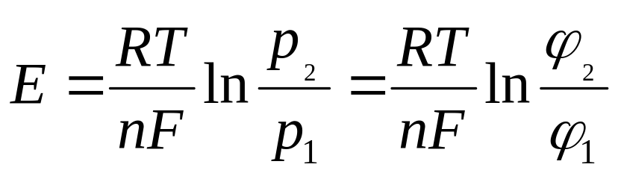
氧浓差电池
左侧：被测，氧浓度φ₁约4%~6%
右侧：空气，氧浓度φ₂约20.8%
T＝850℃
正极：
负极：
被测烟气
参比气体
氧浓差电势

Slide 25
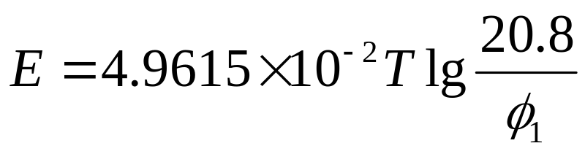
p₁、p₂两侧氧分压 假定参比侧与被测气体的总压力均为P
E与为非线性关系，E还受被测气体温度T的影响。
正常工作的三个条件：
（1）工作温度要恒定，传感器要有温度调节控制环节，一般工作温度保持在T=850℃，此时仪表灵敏度最高。
（2）必须要有参比气体，参比气体的氧含量要稳定不变。
（3）参比气体与被测气体压力应该相等，仪表可以直接以氧浓度刻度。

Slide 26
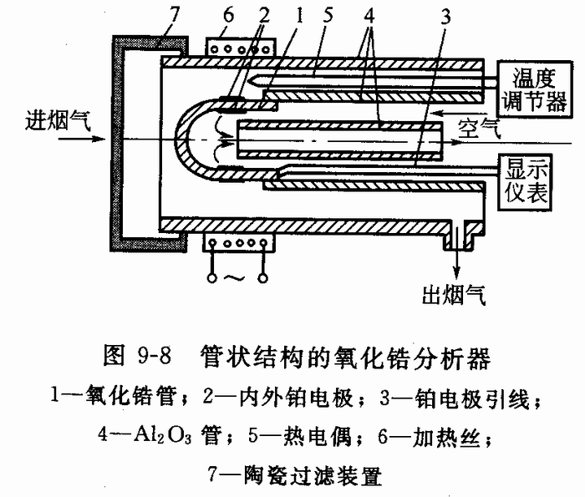
图9-8

Slide 27

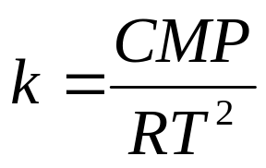
附： 磁性氧分析器
磁式氧分析器测量原理：
通过测定混合气体的磁化率来推知O₂的浓度
气体磁化率 K
J：磁化强度 H：外磁场强度（B）
K＞0的物质，称顺磁性物质，介质会被磁场吸引。
K＜0的物质，称逆磁性物质，介质在外磁场作用下被磁场排斥。
O₂属于顺磁性物质。
对于多组分气体

Slide 28
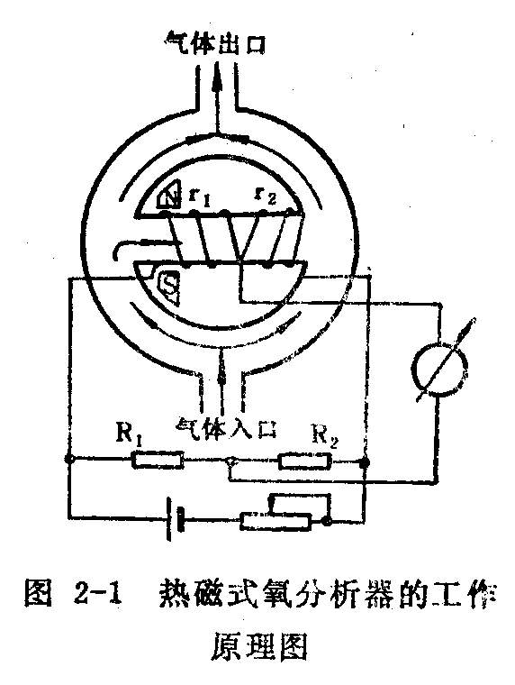
热磁式氧分析器
传感器：中间有通道的环形气室
检测元件：通电加热的铂丝
将O₂浓度的变化转化为电阻值的变化。
热磁对流－－磁风

Slide 29
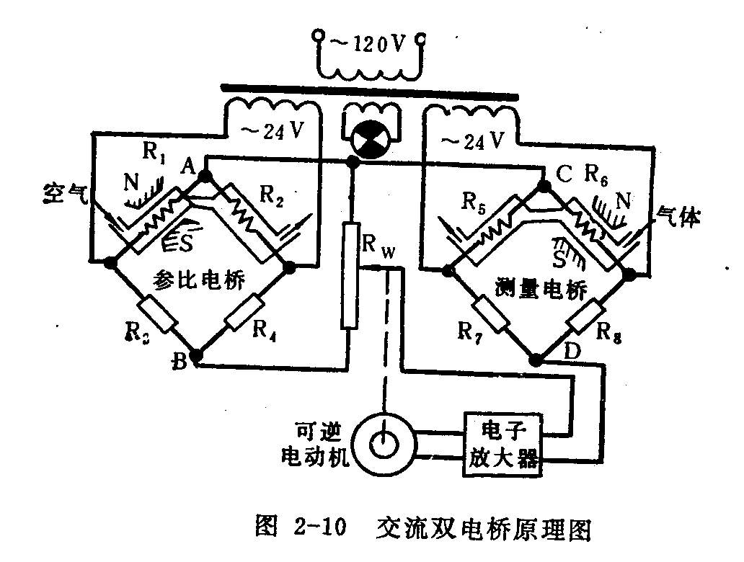

Slide 30
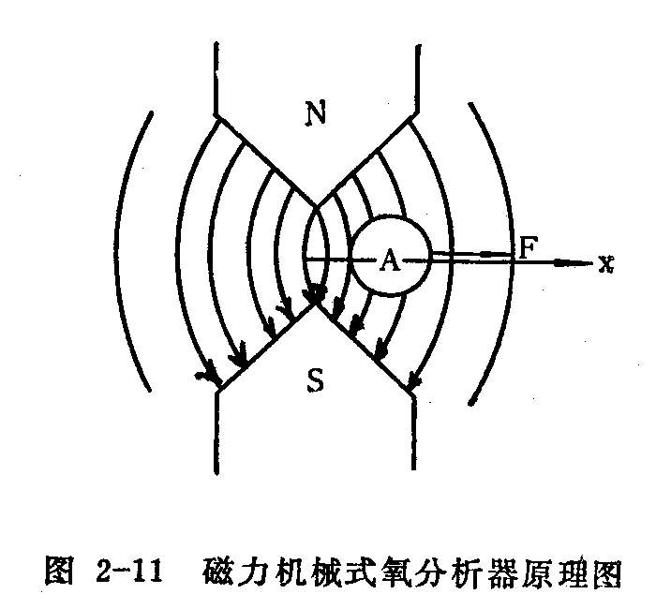
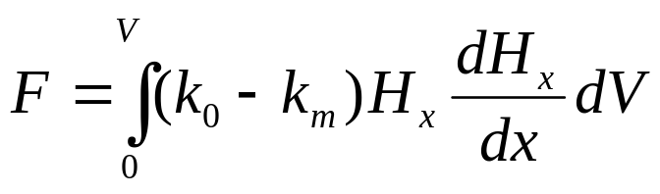
磁力机械式氧分析器
梯度磁场：尖劈形磁极
氧气为顺磁性物质，气体沿磁场强度的方向产生密度梯度，在一定的温度下有一定的压力差。
压力差大小与氧含量的浓度相关

Slide 31
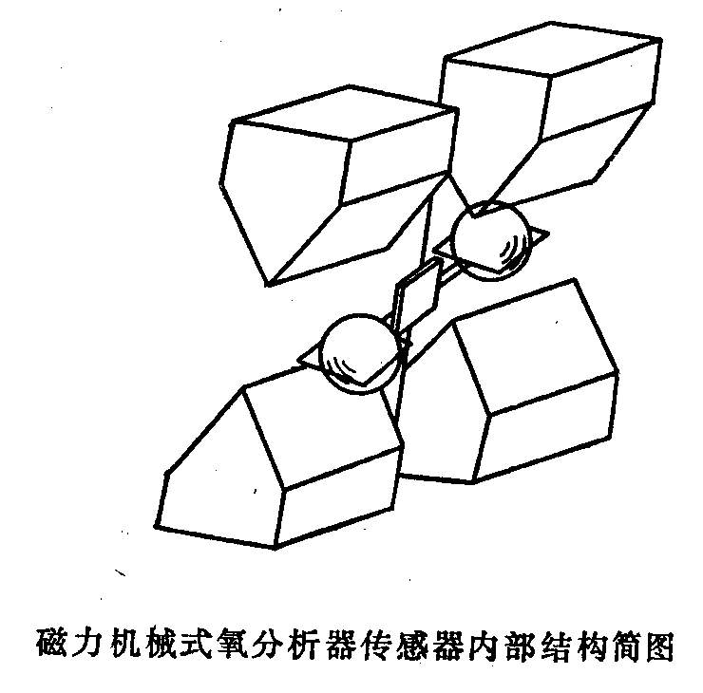
结构简图
“哑铃”形检测元件
两个空心的石英球，封入氮气，中间安排部署连接处贴一石英小镜子。
氮气呈微弱的逆磁性。
当空气中氧含量增大时，磁场对氧气的吸收所形成的压力差，对石英球产生推力，偏转一个角度。
角度大小与氧含量的浓度成正比。

Slide 32
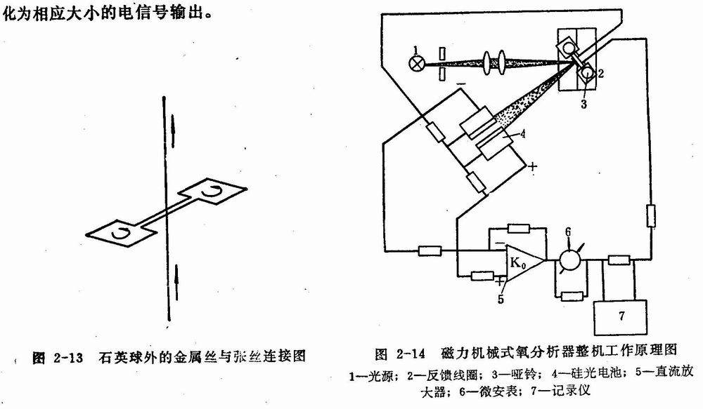

Slide 33
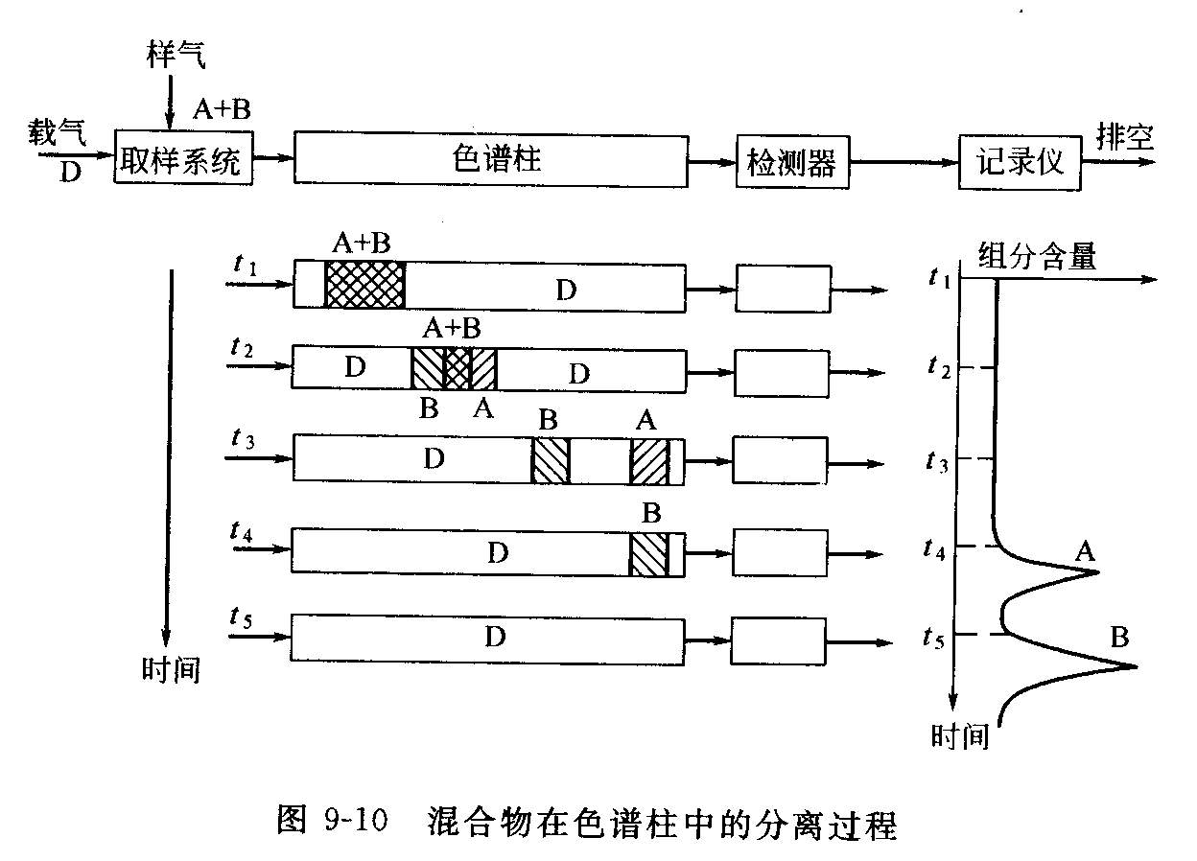
9.2.4 气相色谱分析

Slide 34
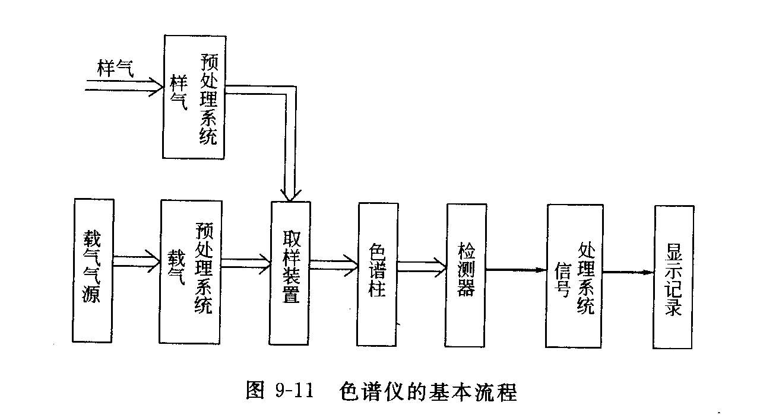
色谱法是一种物理的分离方法，是将混合物中的各组分随时间分别从混合物中分离出来。

Slide 35
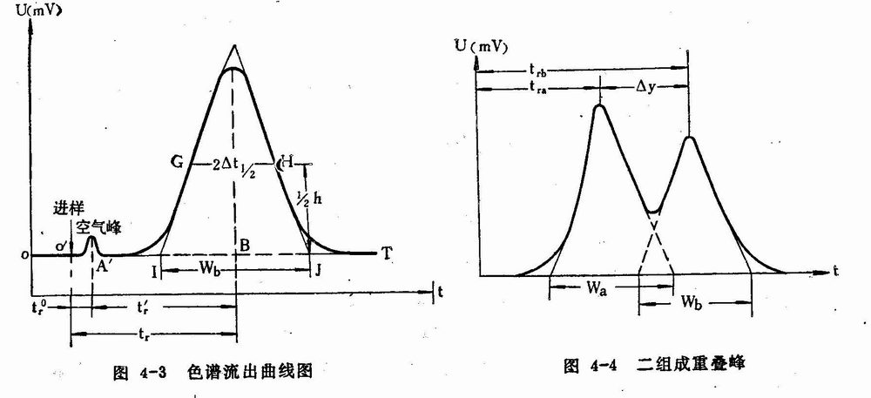
色谱柱的分离效能
峰形面积：表示样气中一种组分的含量
分辨率：两组分重叠峰部分带来误差。分辨率是指相邻二峰的保留时间之差与各自半峰宽之半的和的比值。

Slide 36
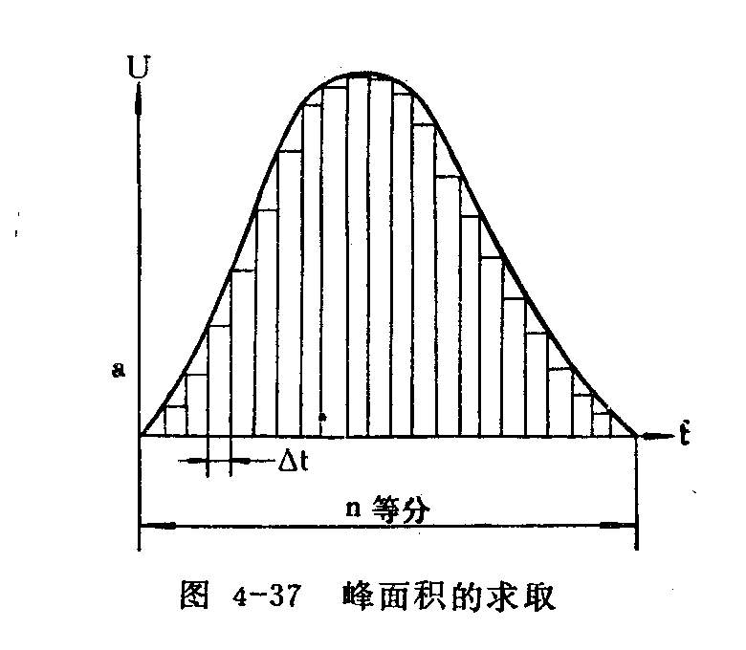
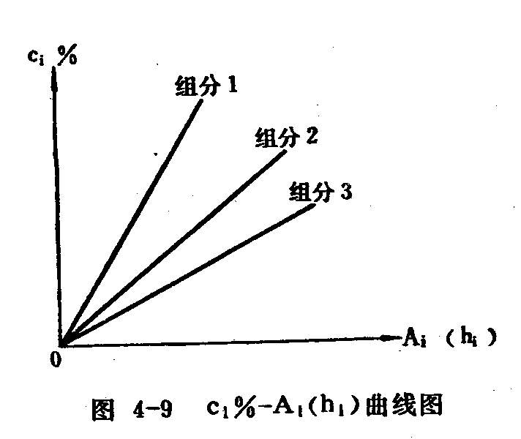
定量分析
峰面积的求取
峰面积的计算
百分浓度的计算
C：浓度 A：峰面积

Slide 37
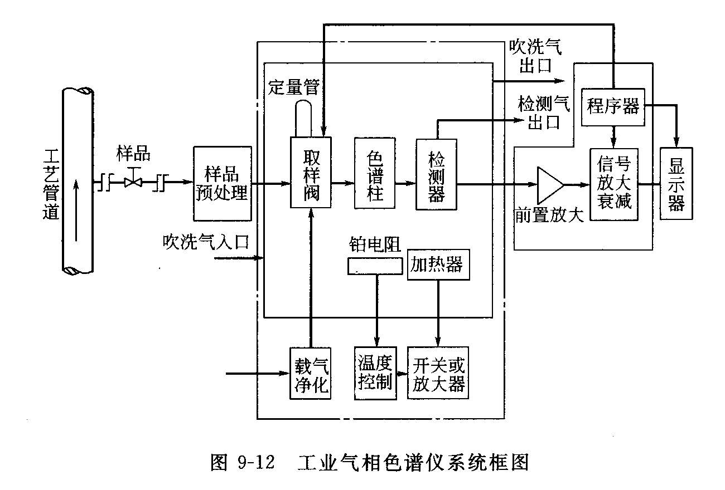
工业气相色谱仪系统框图

Slide 38
热导检测器
热导池的工作原理现热导式气体分析仪。
浓度型检测器
检测极限约为10⁻⁶的样品浓度。
不平衡桥路
温度控制电路

Slide 39
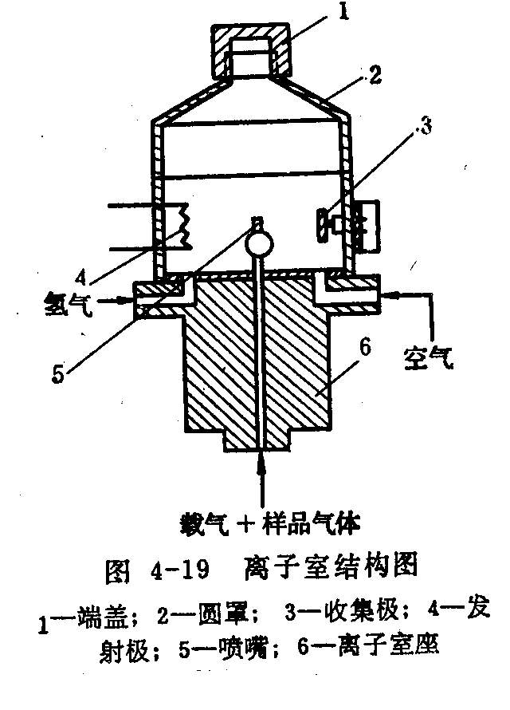
氢火焰电离检测器
基于物质的电离特性，只能检测有机碳氢化合物在火焰中可电离的组分，其检测极限对碳原子可达10⁻¹²的量级。
属于质量型检测器，其响应值正比于单位时间内进入检测器的组分的质量
离子室

Slide 40
气体在氢气火焰中燃烧、分解，产生正负电性的离子和电子 ，离子和电子在一个特定的电场下向不同方向运动，将这些离子和电子收集起来便成为电流。其大小与组分的碳原子数成正比。
火焰
离解
含碳有机物
C
C⁺ + e
影响灵敏度的主要因素：极间电压、空气流量、氢气流量和载气的种类。

Slide 41
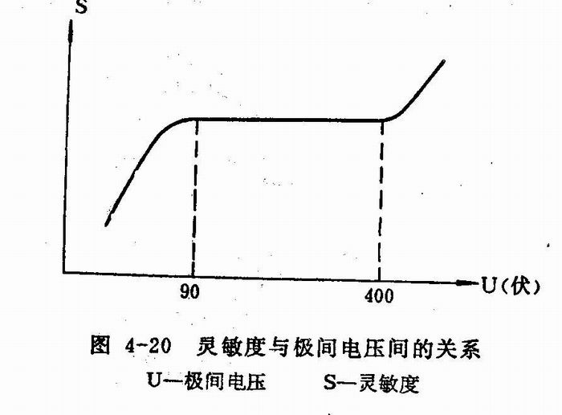
极间电压与灵敏度的关系
极间电压约在150~300V间。
电压较低时，收集极不能全部吸收所产生的离子，输出的信号就随极间电压升高而增大。
当所加的电压增高到能够将离子全部吸收时，曲线就进入平坦段。
电压400V，离子和电子运动速度相当快，形成二次电离，使灵敏度上升。

Slide 42
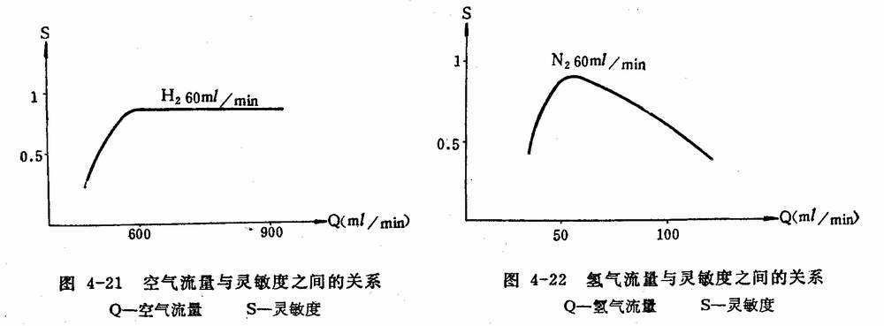
空气流量、氢气流量与的关系灵敏度

Slide 43
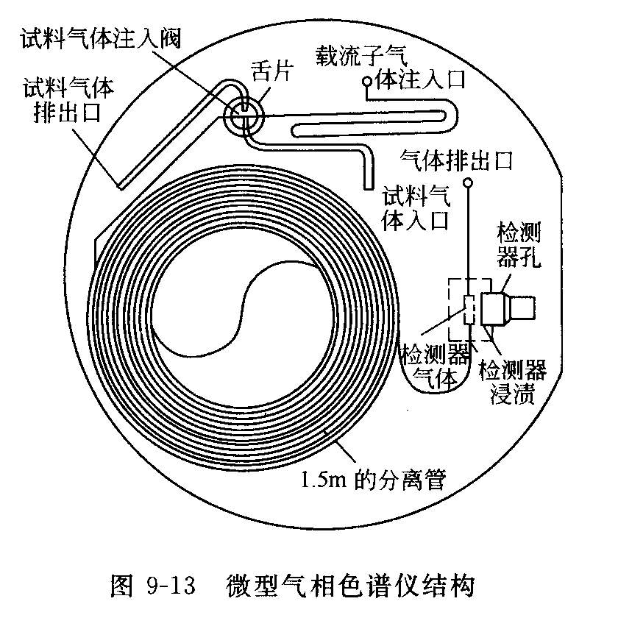
微型气相色谱仪
将毛细管、气体输入控制阀和检测器等集成在直径为50.8mm的硅片上。

Slide 44
9.2.5 半导体气敏传感器
采用半导体材料为敏感材料制成的一种气敏传感器，通过在半导体材料中添加各种催化剂来改变其主要敏感对象。
分为电阻型和非电阻型

Slide 45
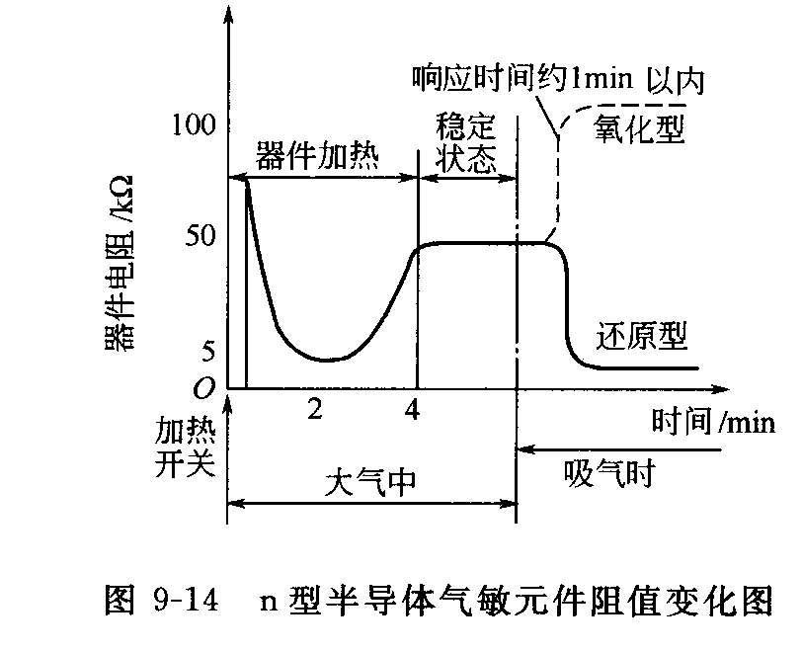
电阻型半导体气敏传感器

Slide 46
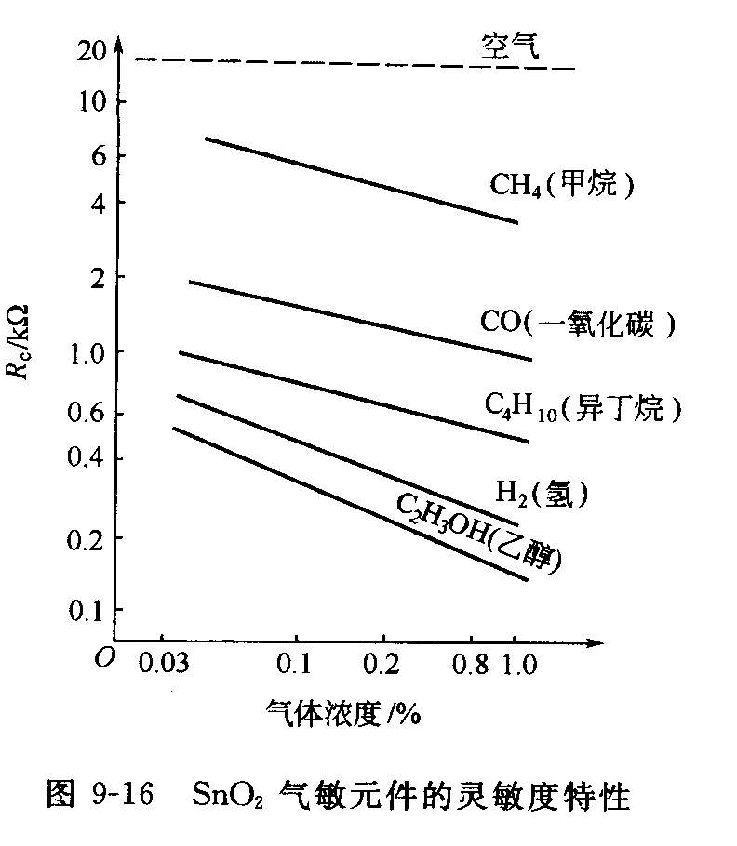
图 9-16

Slide 47
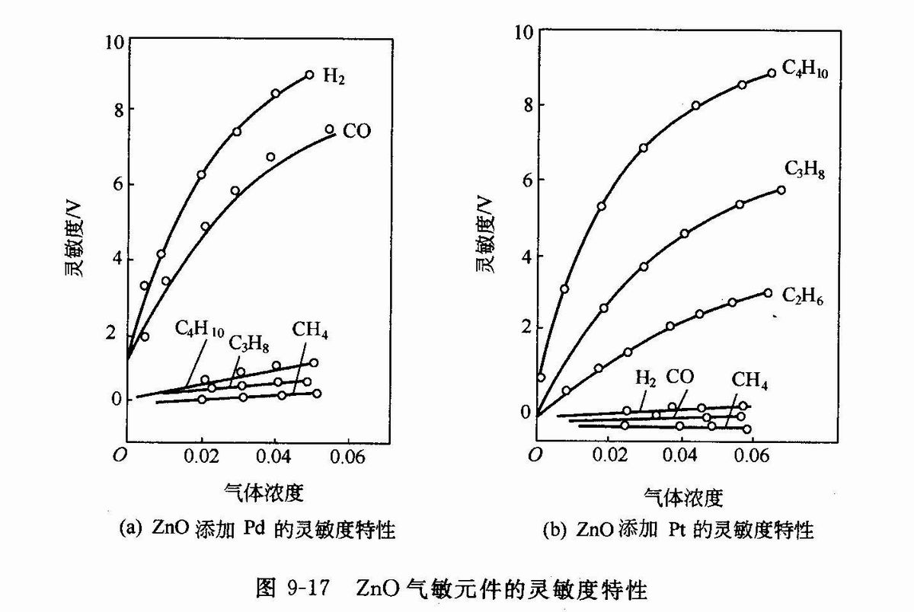
添加不同催化剂，灵敏度的变化

Slide 48
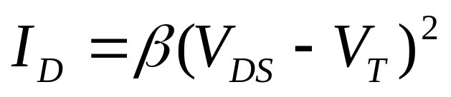
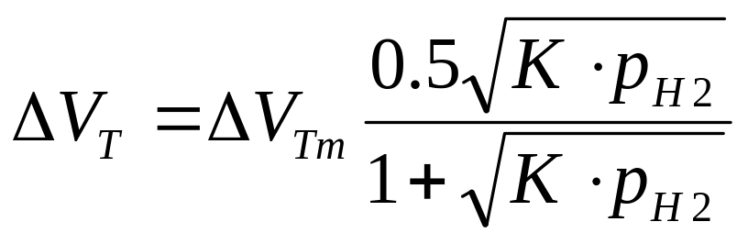
非电阻型半导体气敏传感器
I_{D}：漏极电流 V_{T}：阀值电压
当样气组分吸附在栅极，将引起阀值电压的变化
p_{H2}：组分浓度 △V_{Tm}：样气组分饱和对应值

Slide 49
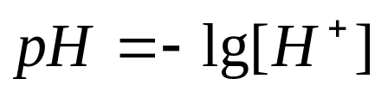
9.2.6 pH计
电化学分析方法，在线检测溶液的酸碱度。
溶液的酸碱度有氢离子浓度的大小来表示
pH＝7为中性溶液， pH＞7为碱性溶液，pH＜7为酸性溶液
测量方法：电位测量法

Slide 50
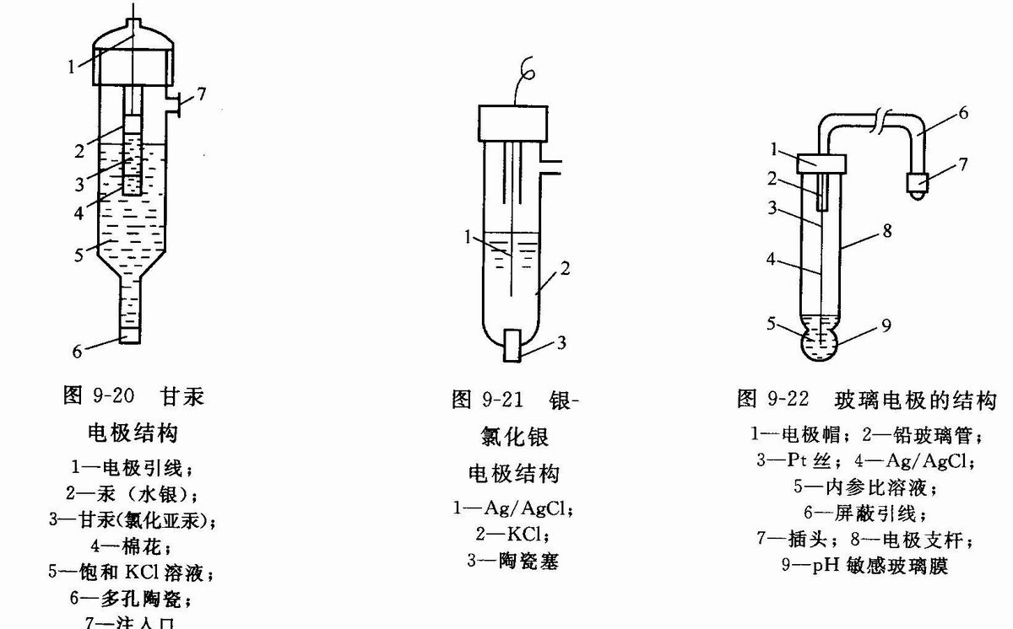
图9-20、21、22

Slide 51
9.3 湿度的检测
湿度是表示空气（或气体）中水汽含量的物理量。
绝对湿度与相对湿度
露点、露点温度
湿度的检测：干湿球湿度计
氯化锂湿敏传感器
陶瓷湿敏传感器
高分子聚合物湿敏传感器

Slide 52
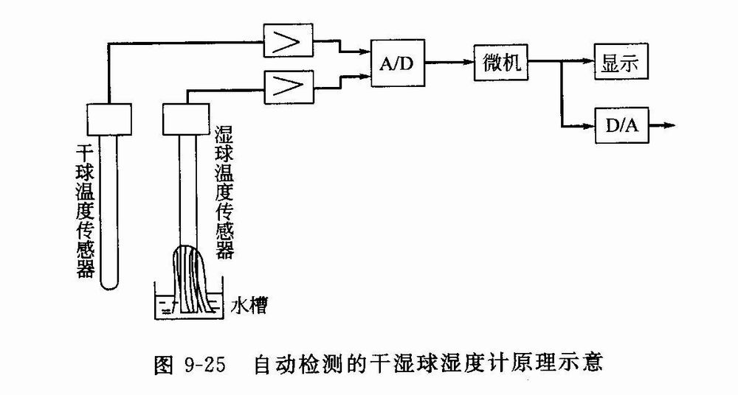
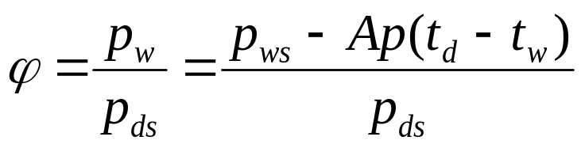
图9-25
t_{d}
t_{w}

Slide 53
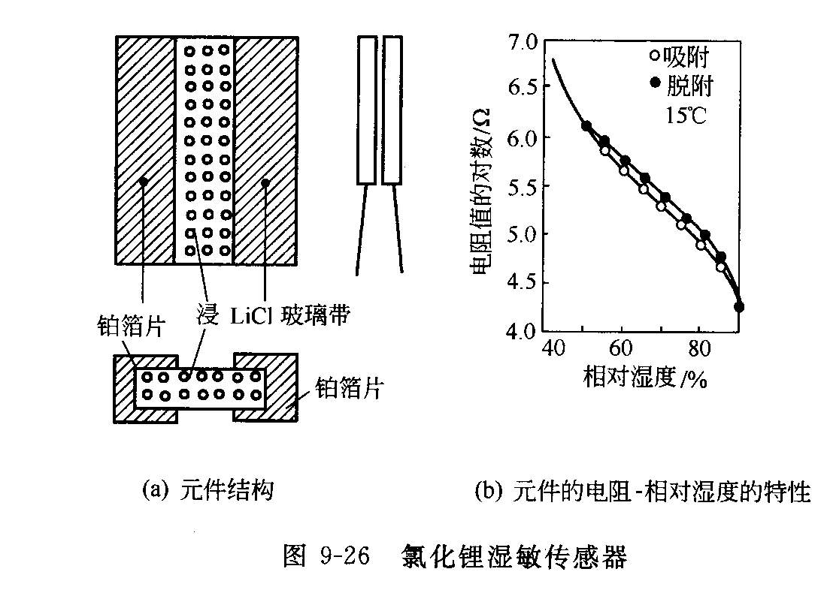
氯化锂湿敏传感器

Slide 54
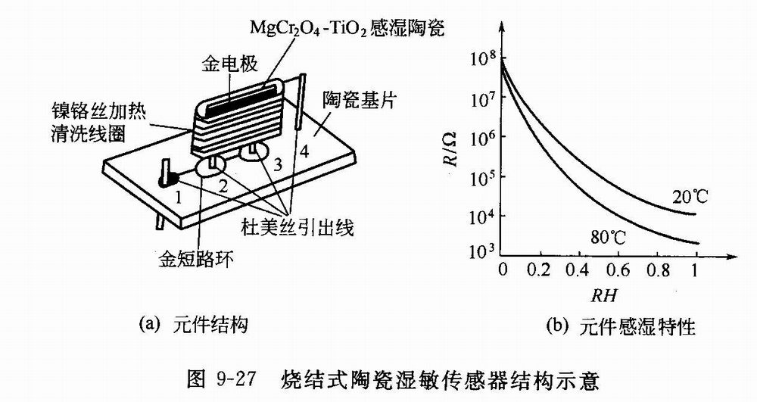
图9-27

Slide 55

图9-28

